Slide 1
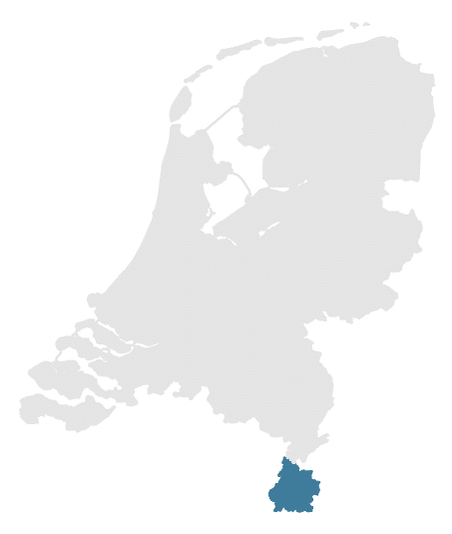
Regiobeeld Zuid-Limburg 1 juli 2023
Contactpersonen
Regionale samenwerkingsstructuur:
ROS Robuust: Theo Koks
Programmamanager a.i.
t.koks@rosrobuust.nl
+31 6 22219341
Coördinerende zorgverzekeraar:
CZ: Wiro Gruisen
Manager Regioregie
Wiro.gruisen@cz.nl
+31 6 22234942
Coördinerende gemeenten:
GGD ZL (gedelegeerd): Fons Bovens
Directeur
Fons.bovens@ggdzl.nl
+31 88 8805534

Slide 2
tijdpad regiobeeld IZA
Proces regiobeeld IZA
17 mei 2023
Bestuurlijke regiegroep regiobeeld IZA
7 juni 2023
Regievoerders overleg IZA
21 juni 2023
Bijeenkomst ZL regiobeeld
10 mei 2023
Regievoerders overleg IZA
25 mei 2023
Regievoerders overleg IZA
8 juni 2023
Bestuurlijke regiegroep regiobeeld IZA
1 juli 2023
Opleveren gedragen regiobeeld
Verschillende bijeenkomsten werkgroep regiobeeld IZA om basisbeeld te verrijken en verdiepen (GGDZL, Robuust en CZ)

Slide 3
Regiobeeld iza Zuid-Limburg – de belangrijkste uitdagingen voor de regio
Groter wordende kloof tussen zorgvraag en zorgaanbod
Flinke gezondheidsachterstanden t.o.v. Nederland
Door laag opleidingsniveau, armoede, eenzaamheid en verminderde zelfregie grote verschillen tussen gemeenten (en wijken binnen gemeenten)
Hoog zorggebruik in vergelijk met Nederland
Een (regionale) integrale domein overstijgende aanpak is noodzaak

Slide 4
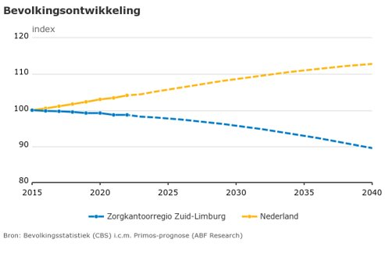
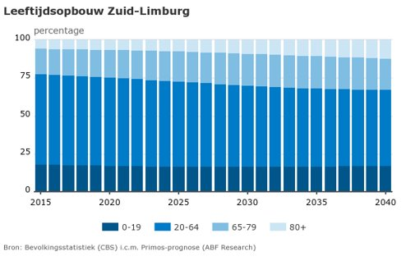
Er is sprake van een sterke vergrijzing; het absolute aantal 65-plussers blijft toenemen​

Slide 5
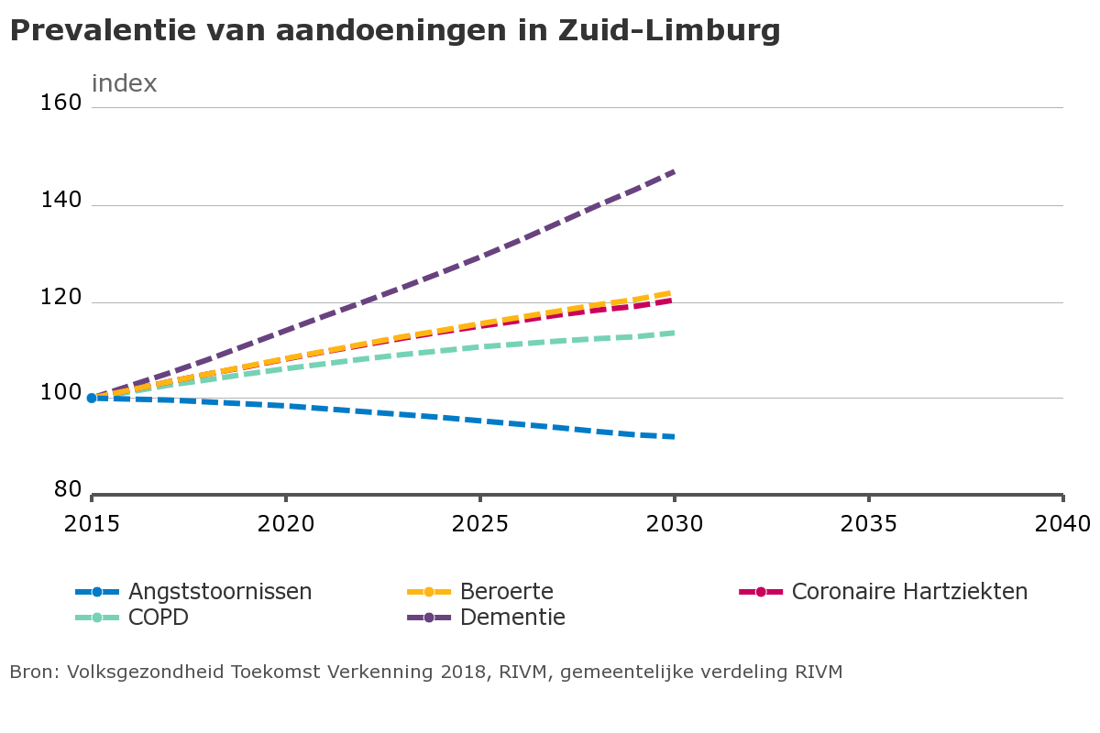
We verwachten een toename van chronisch zieken

Slide 6
Het personeelstekort binnen de sector zorg en welzijn
in de regio Zuid-Limburg loopt op
Deze grafiek toont het personeelstekort binnen de sector zorg en welzijn. (Bron: prognosemodel zorg en welzijn, 2023.)

Slide 7
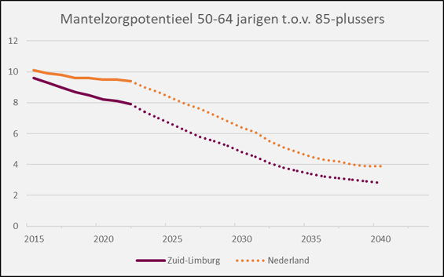
In Zuid-Limburg komt het mantelzorgpotentieel
tot 2040 verder onder druk te staan
Bovenstaande grafiek laat de ontwikkeling van het aantal 50- tot 65-jarige mantelzorgers zien per 85-jarig en ouder persoon. Dit wordt het zogenaamde mantelzorgpotentieel genoemd.

Slide 8
De gezondheid van de inwoners van Zuid-Limburg in één overzicht​
Data voor deze grafiek zijn uit vermelde bron opgehaald door de bovenregionale werkgroep regiobeelden (REOS, Robuust, Samergo, ZONH, CZ, VGZ en Transvorm)

Slide 9
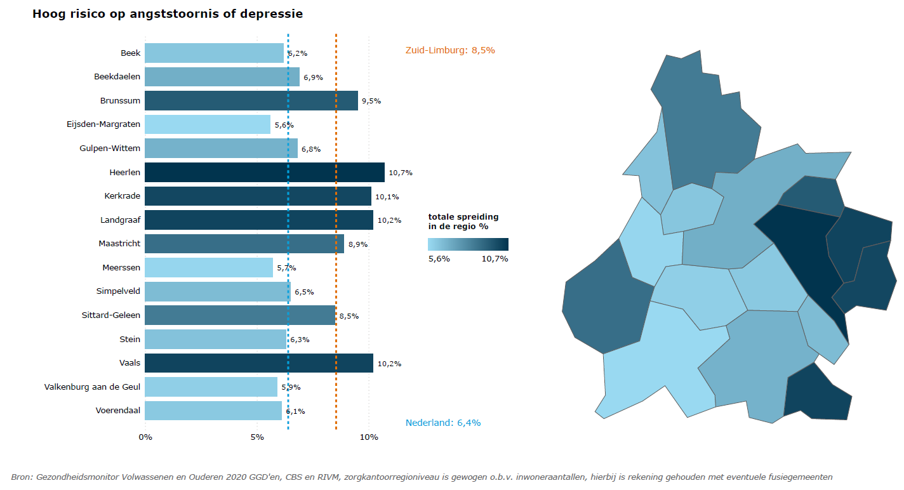
Inwoners van Zuid-Limburg hebben een hoger risico op
een angststoornis of depressie

Slide 10
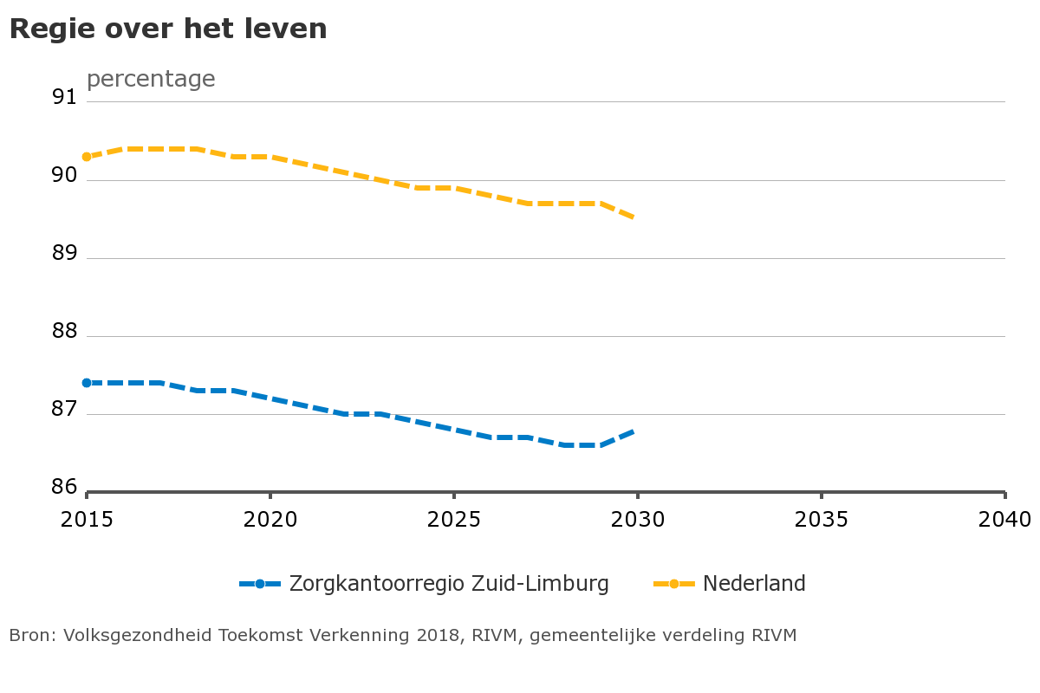
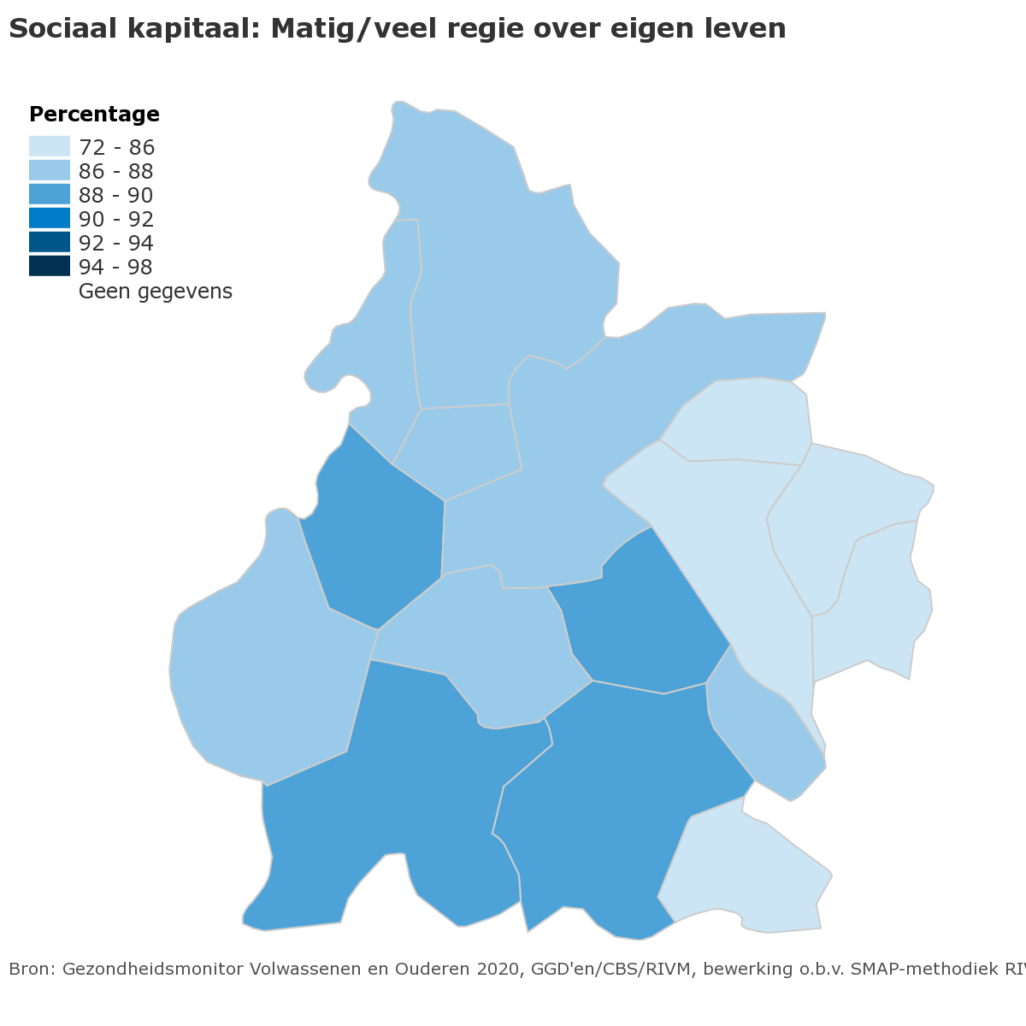
Inwoners van Zuid-Limburg ervaren minder regie over het leven

Slide 11
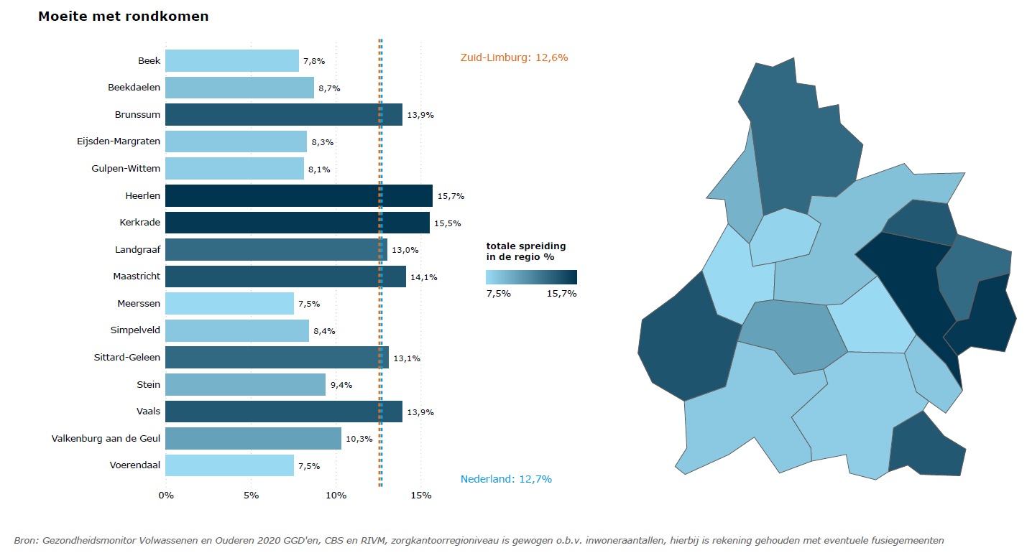
Er zijn grote verschillen te zien tussen de gemeenten
op het gebied van moeite met rondkomen

Slide 12
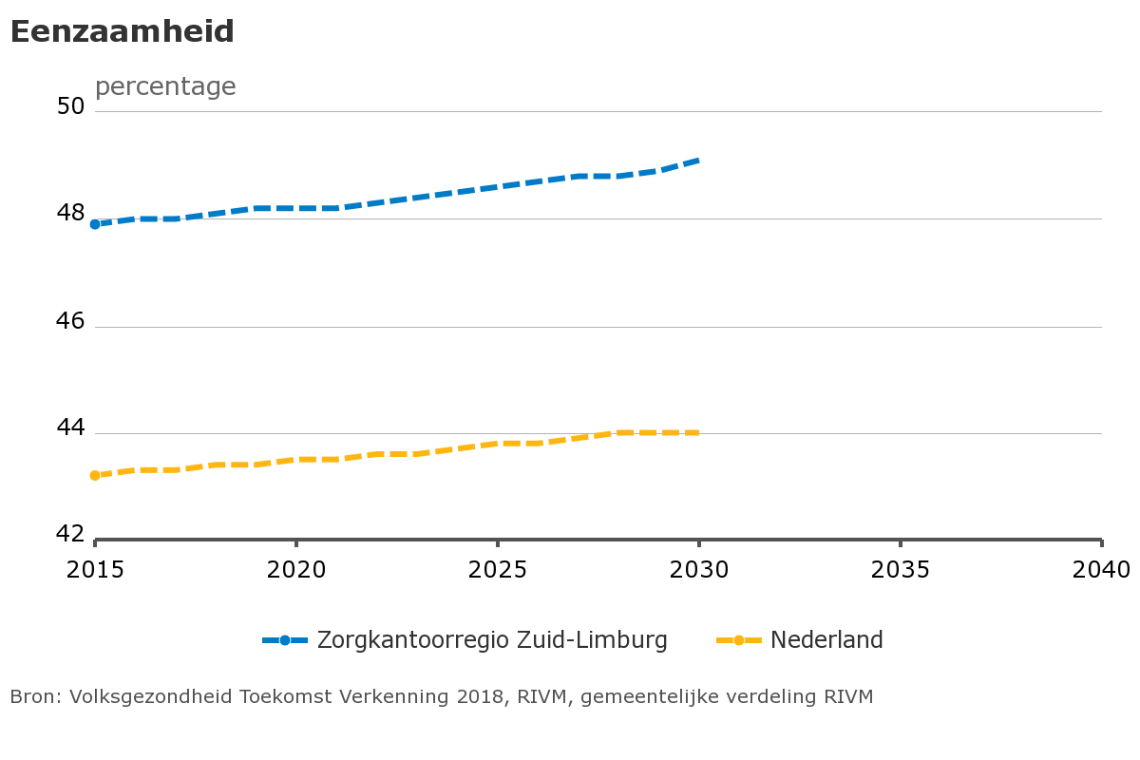
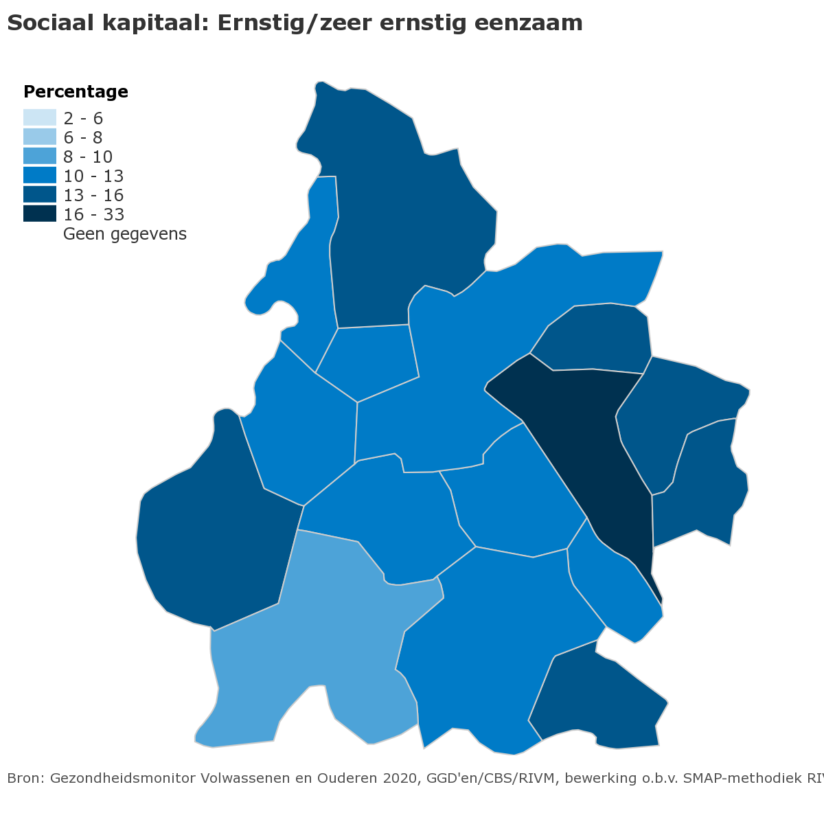
Inwoners van Zuid-Limburg ervaren meer eenzaamheid

Slide 13
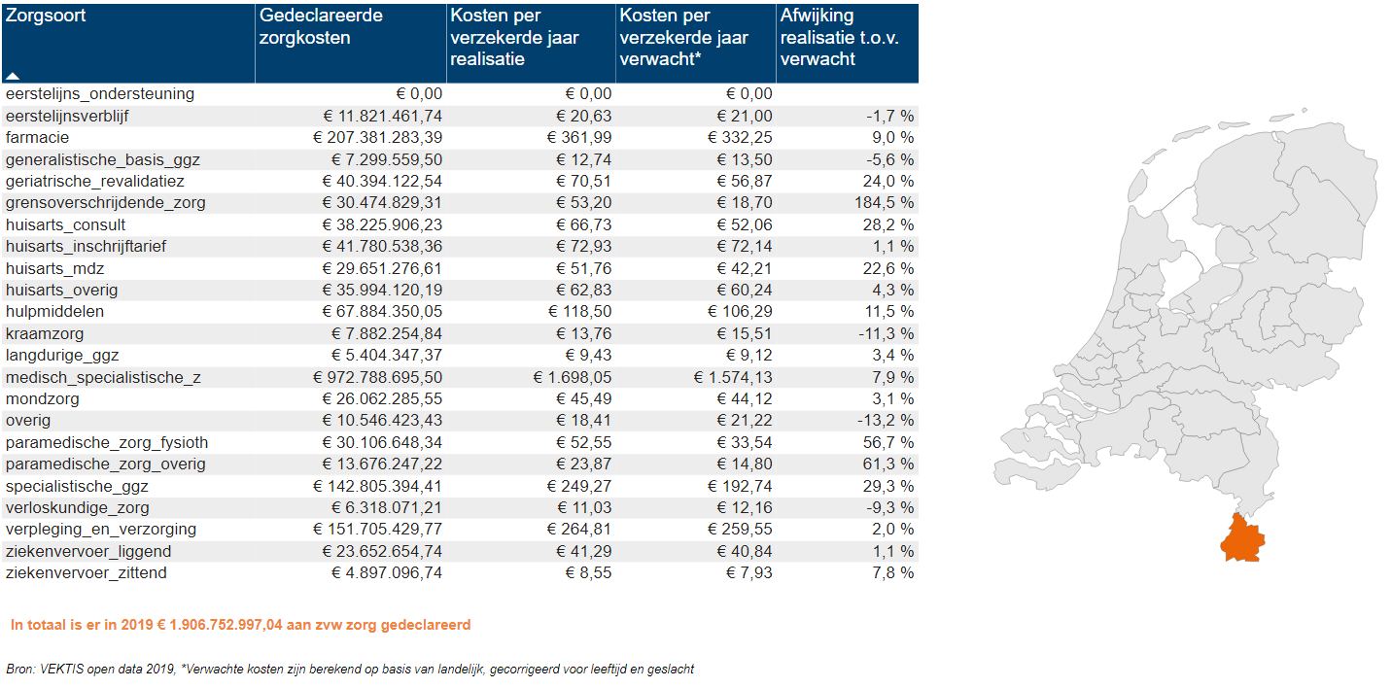
In Zuid-Limburg liggen de kosten per verzekerde hoger dan verwacht

Slide 14
Samenwerking in Zuid-Limburg moet verder versterkt worden
Deze lijst met samenwerkingsverbanden is niet uitputtend
Bron: Samenwerkingsverkenner, ROS Robuust, 2023

Slide 15
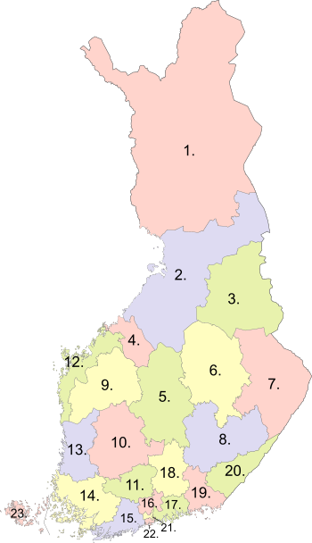
Iza: implicaties voor de governance
Huidige governance van organisaties gericht op onderscheidend vermogen
Met IZA nadruk op samenwerking
Voorbeeld Finland
Van ≈200 zorg en welzijnsorganisaties
Naar 22 ‘Wellbeing counties’ (+ Åland)
Democratische principes verbonden aan regiogovernance
Een gekozen regionale raad met een bestuur en voorzitters
Deze ziet toe en verbindt met een ‘regiodirecteur’ die in contact staat met de zorgaanbieders
Bewust niet de vijf (‘UMC’-)regio’s omdat het de ziekenhuizen te veel macht zou geven en het te ver van de burger staat.
Responsibilities of Wellbeing counties:
Primary health care
Specialized health care
Social welfare
Student welfare services
Emergency services
Pre-hospital emergency medical services
…

Slide 16
Dank voor uw aandacht
CARTOON: TOM JANSSEN
Dit artikel hoort bij: vws#Dia september 2022
dennis.muris@ggdzl.nl

